Slide 1
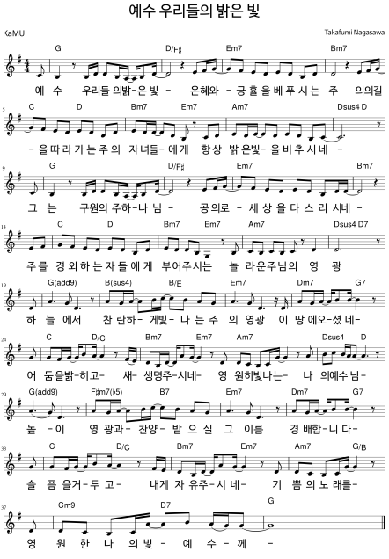
2023. 12. 24
간주 후
1번만 부르고 마무리
간주 후
후렴
반복하며 마무리

Slide 2
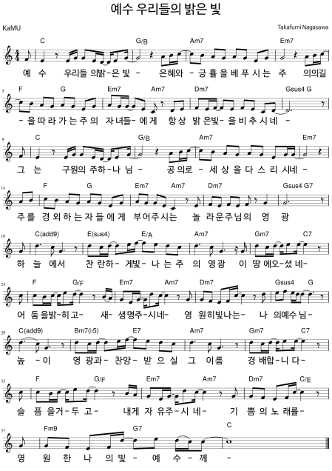
2023. 12. 24
간주 후
1번만 부르고 마무리
간주 후
후렴
반복하며 마무리

Slide 3
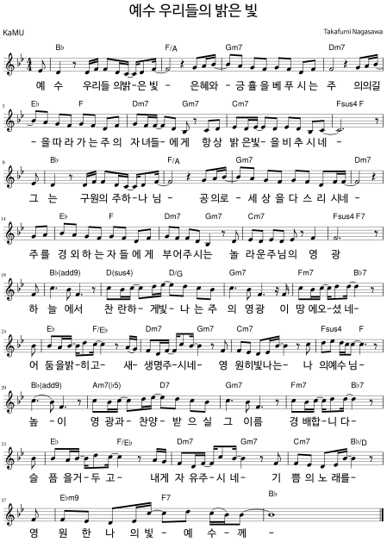
2023. 12. 24
간주 후
1번만 부르고 마무리
간주 후
후렴
반복하며 마무리

